Slide 1
Лабораторная работа №6
РОССИЙСКИЙ УНИВЕРСИТЕТ ДРУЖБЫ НАРОДОВ
Факультет физико-математических и естественных наук
Кафедра прикладной информатики и теории вероятностей
дисциплина: Научное программирование
Выполнил: Маслов Александр
Группа: НФИмд-02-20
С/б: 1032202156

Slide 2
Цель работы:
Рассмотреть с помощью Octave пределы, последовательности и ряды, а также два метода оценки функции: с помощью циклов и с помощью вектора входных значений и сравнить их.

Slide 3
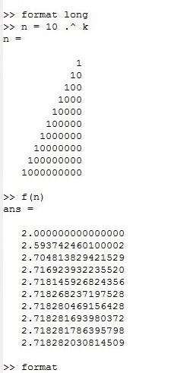

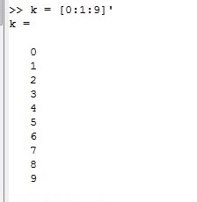
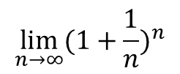
Пределы
Рассмотрим предел:
$$\lim_{n→∞}{{(1+\frac{1}{n})}^{n}}$$

Slide 4

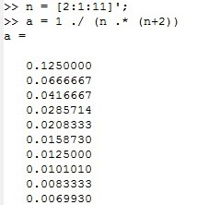
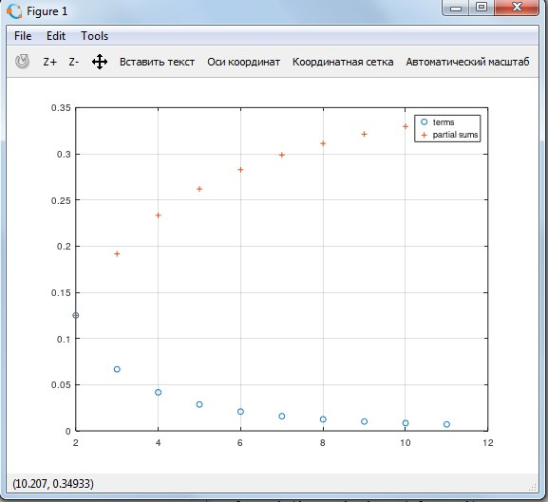
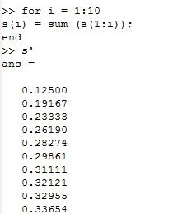
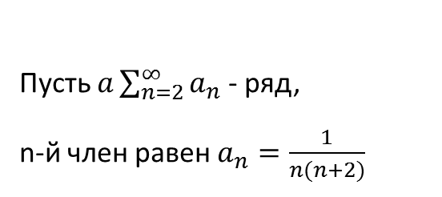
Частичные суммы
Пусть $a\sum_{n=2}^{∞}{a_{n}}$ - ряд,
n-й член равен $a_{n}=\frac{1}{n(n+2)}$

Slide 5
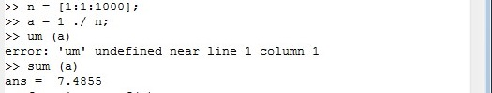

Сумма ряда
Найдём сумму первый членов гармонического ряда:
$$\sum_{n=1}^{1000}{\frac{1}{n}}$$

Slide 6


Вычисление интегралов
Вычислим интеграл:
$$\int_{0}^{π/2}{ℯ^{x^{2}}\cos\left(x\right)dx}$$

Slide 7
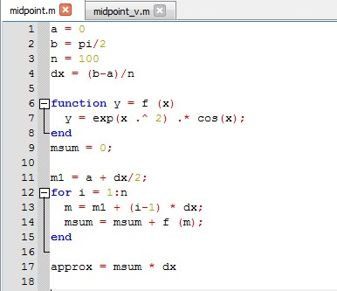
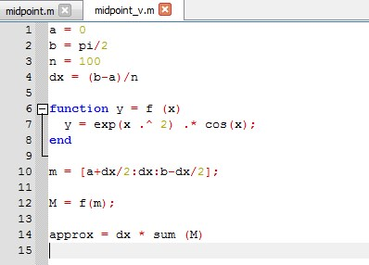
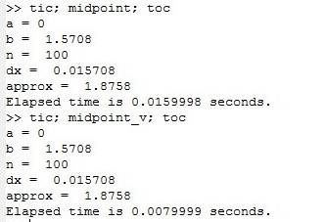
Сравнение методов оценки функции
Метод оценки с помощью цикла
Метод оценки с помощью вектора входных значений
Результаты методов получились одинаковыми, но метод оценки функции с помощью цикла выполняется намного медленнее

Slide 8
Вывод:
В процессе выполнения лабораторной работы с помощью Octave мы рассмотрели пределы, последовательности и ряды, а также два метода оценки функции: с помощью циклов и с помощью вектора входных значений и сравнить их.

